Slide 1
實驗一 恆壓過濾 2020.12.03
B06504004 盧彥均
B06504069 蘇峰玉
B05504076 蔡孟儒
B06504124 趙奕翔

Slide 2
數據處理
結果討論
實驗觀察
誤差討論
建議

Slide 3
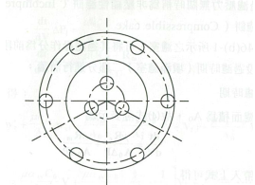
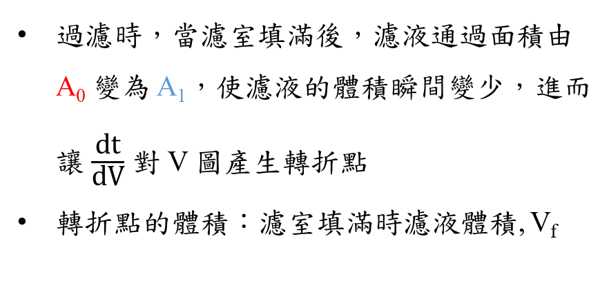
數據處理
過濾時，當濾室填滿後，濾液通過面積由A₀ 變為 A₁，使濾液的體積瞬間變少，進而讓 $\frac{\text{dt}}{\text{dV}}$ 對 V 圖產生轉折點
轉折點的體積：濾室填滿時濾液體積, V_{f}
銳孔板式濾室

Slide 4
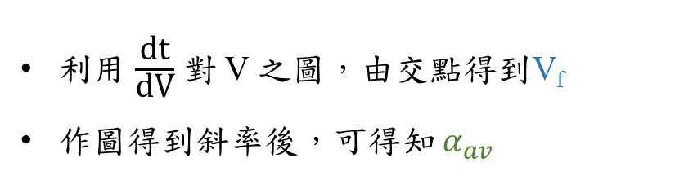
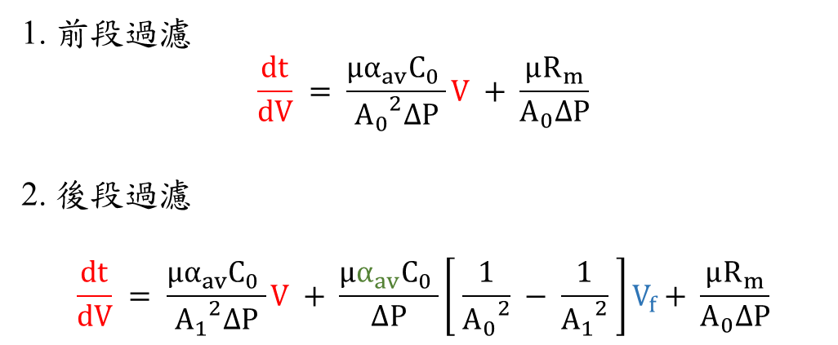
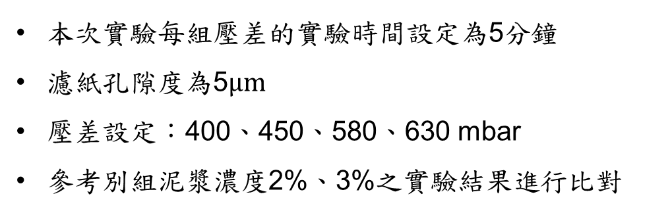
數據處理
粉體密度 ρ_{s} | 2300 | kg/m³
濾室面積 A₀ | 1.96*10⁻³ | m²
銳孔板過濾面積 A₁ | 1.91*10⁻⁴ | m²
濾液密度 ρ | 997.62 | kg/m³
濾液溫度 T | 23 | ⁰ C
濾液黏度 μ | 9.33*10⁻⁴ | kg/m-s
泥漿濃度 s | 0.04 | kg/kg
濾餅高度 h_{f} | 0.015 | m²
1. 前段過濾
$$\frac{dt}{dV} = \frac{μα_{av}C_{0} }{{A_{0}}^{2}∆P}V + \frac{μR_{m}}{A_{0}∆P}$$
2. 後段過濾
$$\frac{dt}{dV} = \frac{μα_{av}C_{0} }{{A_{1}}^{2}∆P}V + \frac{μα_{av}C_{0} }{∆P}\left[ \frac{1}{{A_{0}}^{2}} − \frac{1}{{A_{1}}^{2}} \right]V_{f}+ \frac{μR_{m}}{A_{0}∆P}$$
利用 $\frac{\text{dt}}{\text{dV}}$ 對 V 之圖，由交點得到V_{f}
作圖得到斜率後，可得知 $α_{av}$
本次實驗每組壓差的實驗時間設定為5分鐘
濾紙孔隙度為5$μm$
壓差設定：400、450、580、630 mbar
參考別組泥漿濃度2%、3%之實驗結果進行比對

Slide 5
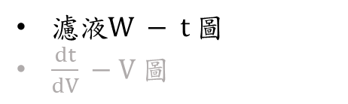
濾液$W − t$圖
$\frac{dt}{dV} −V$ 圖
前後段過濾階段分析
前段過濾
後段過濾
400 mbar
450 mbar
520.7 g
465.2 g
29
24
580 mbar
630 mbar
583.8 g
589.3 g
29
27

Slide 6
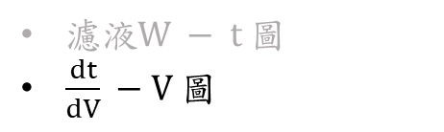
濾液$W − t$圖
$\frac{dt}{dV} −V$ 圖
前後段過濾階段分析
前段過濾
後段過濾
400 mbar
450 mbar
208.77 mL
218.39 mL
580 mbar
630 mbar
220.80 mL
225.15 mL

Slide 7
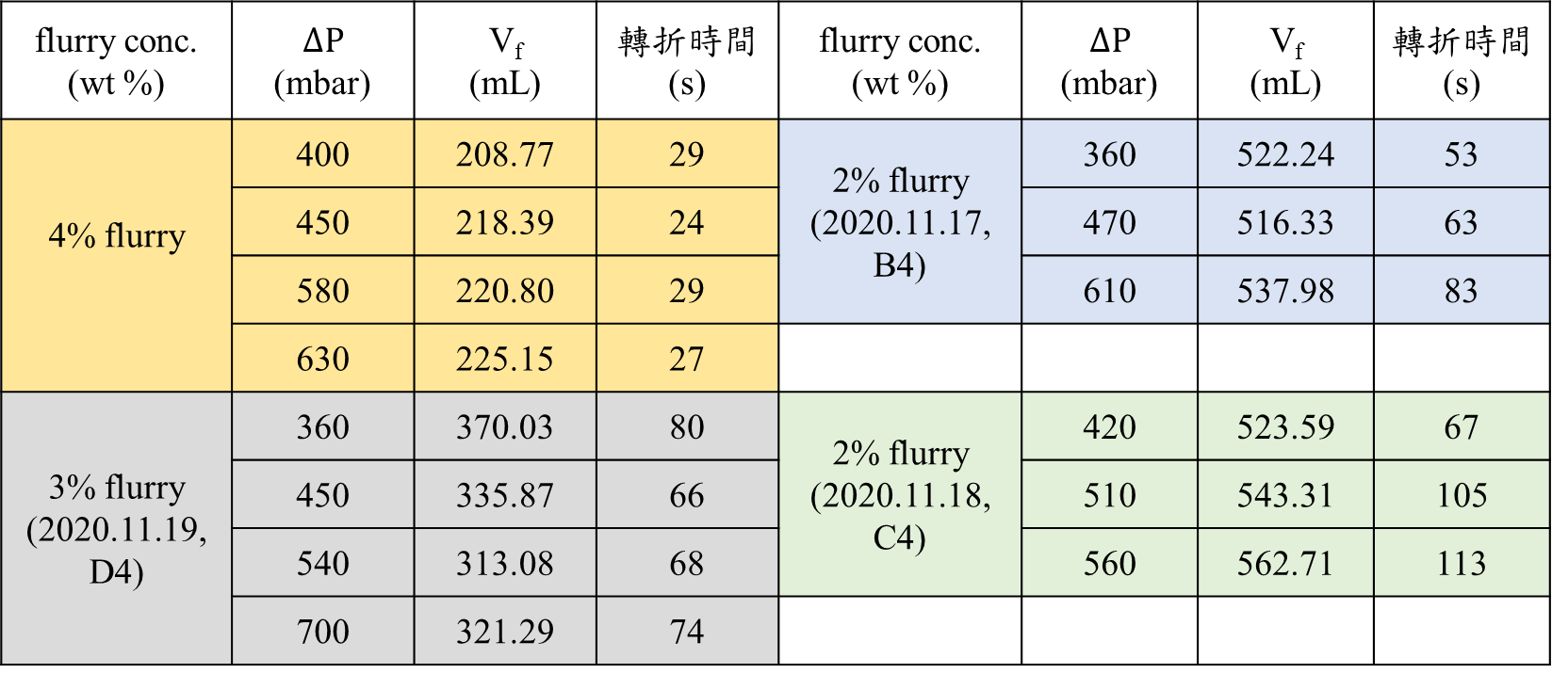
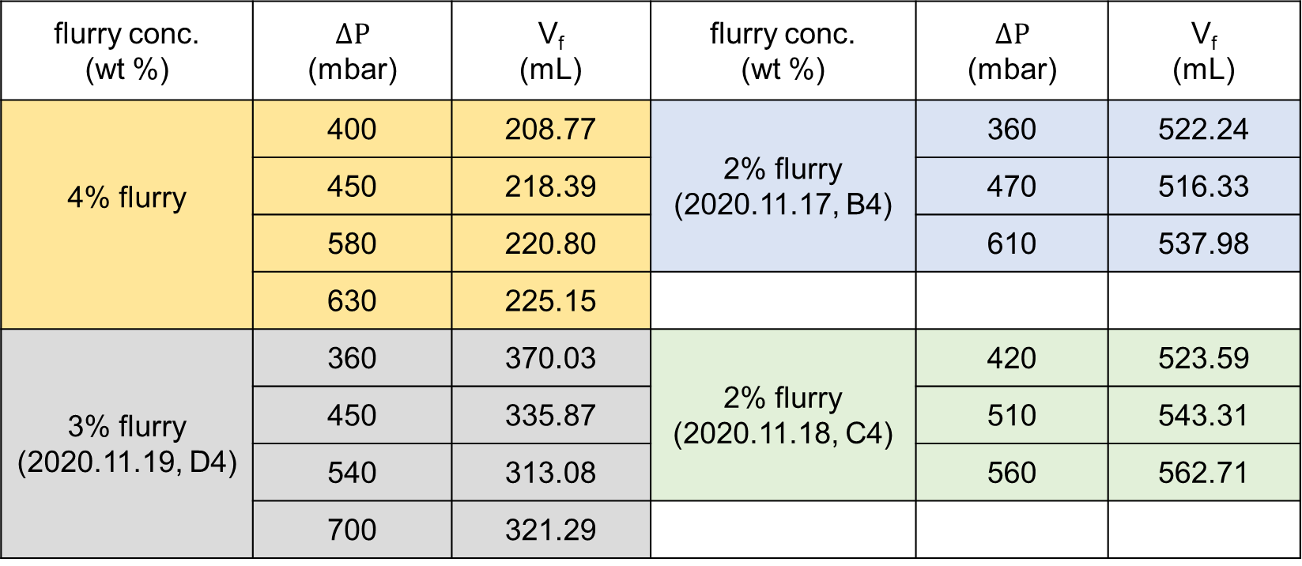
濾液$W − t$圖
$\frac{dt}{dV} −V$ 圖
前後段過濾階段分析
flurry conc. (wt %) | $$∆P$$ (mbar) | V_{f} (mL) | 轉折時間 (s) | flurry conc. (wt %) | $$∆P$$ (mbar) | V_{f} (mL) | 轉折時間 (s)
4% flurry | 400 | 208.77 | 29 | 2% flurry (2020.11.17, B4) | 360 | 522.24 | 53
 | 450 | 218.39 | 24 |  | 470 | 516.33 | 63
 | 580 | 220.80 | 29 |  | 610 | 537.98 | 83
 | 630 | 225.15 | 27
3% flurry (2020.11.19, D4) | 360 | 370.03 | 80 | 2% flurry (2020.11.18, C4) | 420 | 523.59 | 67
 | 450 | 335.87 | 66 |  | 510 | 543.31 | 105
 | 540 | 313.08 | 68 |  | 560 | 562.71 | 113
 | 700 | 321.29 | 74
Notes:
1. 隨著壓力增加，填滿濾室的體積會增加
2. 泥土濃度越低，越好過濾，填滿濾室時的體積亦增加

Slide 8

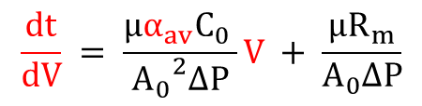
平均過濾比組的計算
後段資料點比較少與不穩定，取前段資料點進行計算
由已知的斜率計算出$α_{av}$ :
$$\frac{dt}{dV} = \frac{μα_{av}C_{0} }{{A_{0}}^{2}∆P}V + \frac{μR_{m}}{A_{0}∆P}$$
ΔP (mbar) | α_{av} *10⁻⁹ (m/kg)
400 | 2.48
450 | 2.99
580 | 4.80
660 | 4.42
(ex.壓力差 ΔP = 400mbar ; 濃度 s = 0.04 ; 濾紙孔徑= 5μm)

Slide 9
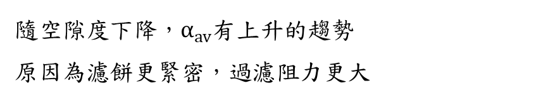

平均過濾比組的計算
平均過濾比組隨ΔP上升而上升
可壓縮性濾餅
α物理意義 : 單位乾濾餅重的過濾阻力
$$R_{c} = α_{av}w_{c}$$
濾餅壓得越緊密，濾液難通過，過濾阻力增加
隨空隙度下降，$α_{av}$有上升的趨勢
原因為濾餅更緊密，過濾阻力更大

Slide 10
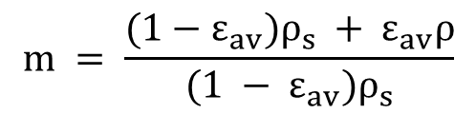
濕濾餅對乾濾餅重與ΔP
濕濾餅對乾濾餅質量比 (m)由孔隙度$(ε_{av})$推導而來
$$m = \frac{(1−ε_{av})ρ_{s} + ε_{av}ρ}{(1 − ε_{av})ρ_{s}}$$
孔隙度越大濕濾餅對乾濾餅質量比必然越大
壓力差增加時，負壓增加，濾餅內濕度降低
濕乾濾餅重隨壓力差上升而下降
緊密

Slide 11
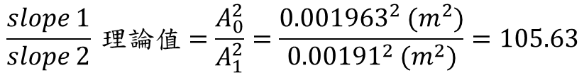
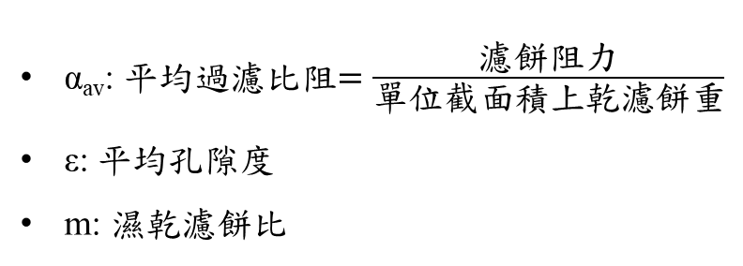
結果討論
α_{av}: 平均過濾比阻$=\frac{濾餅阻力}{單位截面積上乾濾餅重}$
ε: 平均孔隙度
m: 濕乾濾餅比
$$\frac{slope 1}{slope 2} 理論值=\frac{A_{0}^{2}}{A_{1}^{2}}=\frac{{0.001963}^{2} {(m}^{2})}{{0.00191}^{2} (m^{2})}=105.63$$
ΔP | V_{f} (mL) | α_{av} *10⁻⁹ (m/kg) | ε (-) | m (-) | slope1/slope2
400 | 208.77 | 2.48 | 0.85638 | 3.59 | 43.428
450 | 218.39 | 2.99 | 0.85058 | 3.47 | 28.453
580 | 220.80 | 4.80 | 0.84913 | 3.44 | 61.581
660 | 225.15 | 4.42 | 0.84651 | 3.39 | 30.473

Slide 12
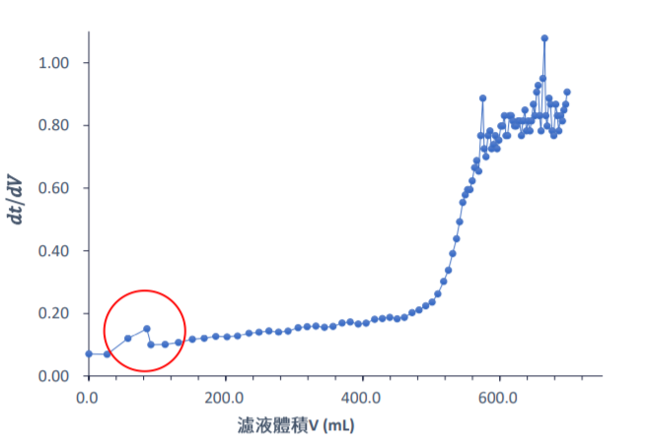
實驗觀察
操作電子秤時，因為幫浦的震動造成無法歸零，有效位數調成小數點第一位可改善
實驗操作時，開啟K1閥後內部壓力讀數會突然上升，等一段時間後達到平穩
壓差580及660 mbar兩組，拿出濾室、旋鬆螺絲時，還含有很多水，但濾餅較緊密
後期震盪，為過濾流量不穩定，造成微分值不穩定
推測原因 :
矽藻土被吸到濾室上面，又被水流沖掉，造成不穩
前期開啟K1閥，會有短暫震盪
推測原因 :
推測為電子秤受到擾動造成

Slide 13
實驗誤差
一開始做實驗時，因攪拌造成震盪，使電子天平值為負，不過因為和後來重量差距很大，故將忽略不計負數值，可能造成誤差。
手動鎖螺絲，將造成每個螺絲鬆緊不一，過濾時，還是會有些許顆粒通過，因此水並不是完全澄清透明。
幫浦抽真空，在實驗擷取數據的過程中數值會跳動，不是很穩定。
可能還有些液體流在管內，尚未流至R瓶，造成過濾總量的低估。
攪拌槽內存有no-slip boundary layer，造成水流在槽內有一層不會被攪拌到，因此底部可能會殘留一些固體、攪拌葉非放置正中間，可能使攪拌不均勻

Slide 14
實驗建議
手動鎖螺絲費工又耗時，而且每次鎖的鬆緊度不同，建議可以改成電動的
幫浦抽真空馬力可以再大一些，最多只到壓差660 mbar，建議可以再強一點
幫浦抽真空在實驗中數值會跑掉，建議可以換一個保持在定值的幫浦

Slide 15
Thanks for listening

